Slide 1
Systém vzájemného sdílení mezi občanem a obcí

Slide 2
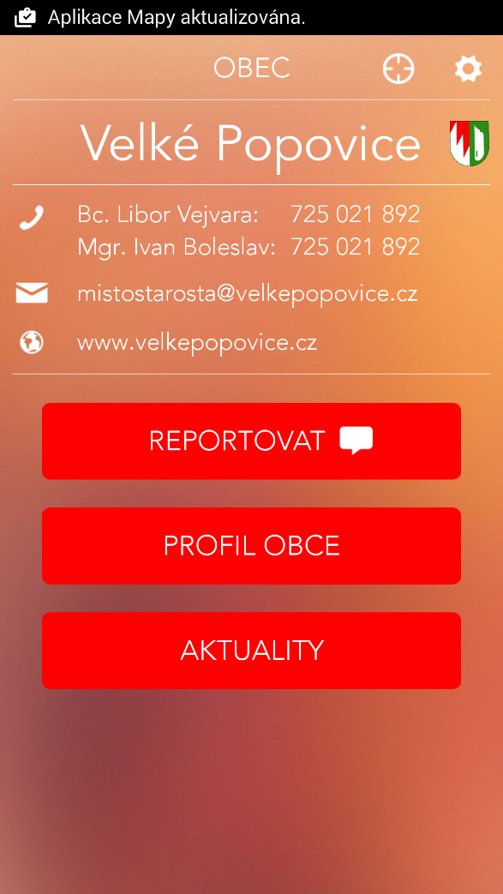
Součásti systému
1. Webové rozhraní - obec
2. Mobilní aplikace - uživatel
Administrativní prostředí pro obce
Editace aktualit
Přehled hlášení
Tisk a export hlášení
IOS
Android
Windows

Slide 3
Základní funkce
Reportování – občan informuje pomocí aplikace obec o všem, co ho těší či co by chtěl zlepšit, opravit, vyčistit apod.
Profilové informace – obec poskytuje základní informace, kontakty, otevírací doby apod.
Aktuality – obec informuje občany a návštěvníky o všem, co je v obci nového, nebo o kulturních, sportovních a jiných událostech.
Krizové řízení – aplikace funguje jako informační kanál v případě ohrožení (povodně apod.).

Slide 4
Reportování
Reportovat může každý občan, který má chytrý telefon a staženou aplikaci
Reportovat se dá cokoliv – pochvala za to, co občané ocení, či podněty pro zlepšení (rozbitá pouliční lampa, výtluk ve vozovce, nepořádek na ulici apod.).
Report se skládá ze tří úkonů – vyfocení – popis – lokalizace.
Reportovat je možné anonymně, nebo jako podepsaný uživatel.
Podepsaný uživatel je zpětně informován o řešení problému, který reportoval.

Slide 5
Profil obce
V profilu obce se uživatel může dozvědět základní údaje o příslušné obci, kontakty, ale např. i ordinační dobu lékaře.
Obsah závisí pouze na tom, jaké údaje pracovník obce do této sekce uvede.

Slide 6
Aktuality
V sekci Aktuality nalezne občan informace o aktuálním dění v obci. Sekce je členěna na všeobecné, sportovní a kulturní zprávy a zprávy obecního úřadu.

Slide 7
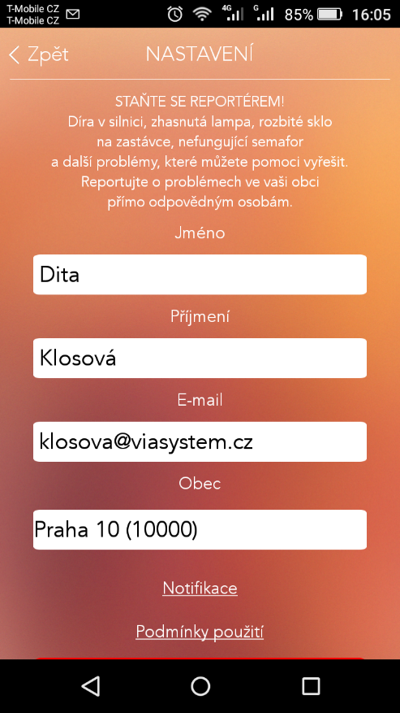
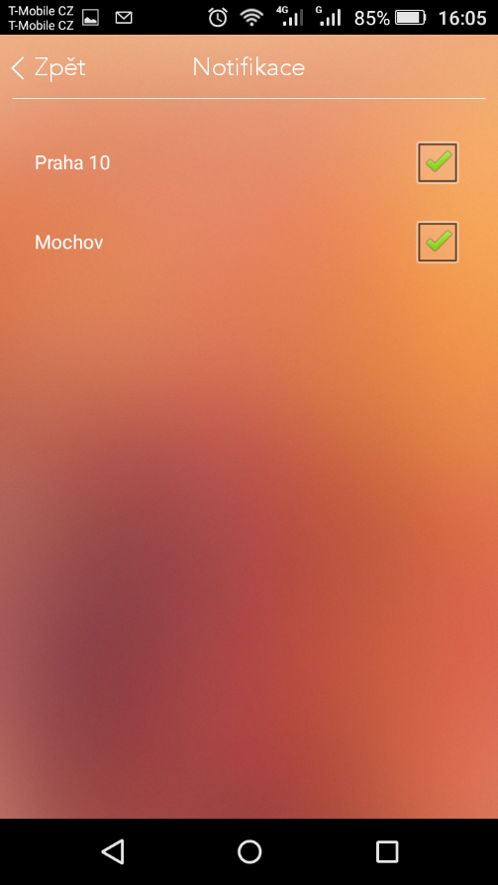
Krizové řízení
Aplikace funguje jako informační kanál v případě ohrožení (povodně apod.).
Uživateli se na obrazovce mobilního telefonu zobrazí notifikace.
Oproti rozesílání sms zpráv je pro obec tato služba ZDARMA.

Slide 8
Shrnutí
Benefity pro obec:
Výhody
Obec získává moderní nástroj pro komunikaci s občany
Deklaruje svojí otevřenost k námětům na zlepšení životního prostoru
Zapojuje obyvatele do dění v obci
Informace o poruchách a problémech získává okamžitě a bez potřeby osobního kontaktu s nespokojeným občanem
Pronájem licence umožňuje zavedení této služby i menším obcím
Součástí licence jsou serverové služby, záloha dat i asistence administrátora
Pravidelný upgrade a údržba systému jsou samozřejmostí a zcela ZDARMA
Neustálý vývoj systému a zlepšování jeho funkcí ve spolupráci s obcemi

Slide 9
www.communal-reporter.com
Tel: +420 731 664 170

